Slide 1
Software Engineering Approach to Human-Computer-Interaction
Chapter 3 Example

Slide 2
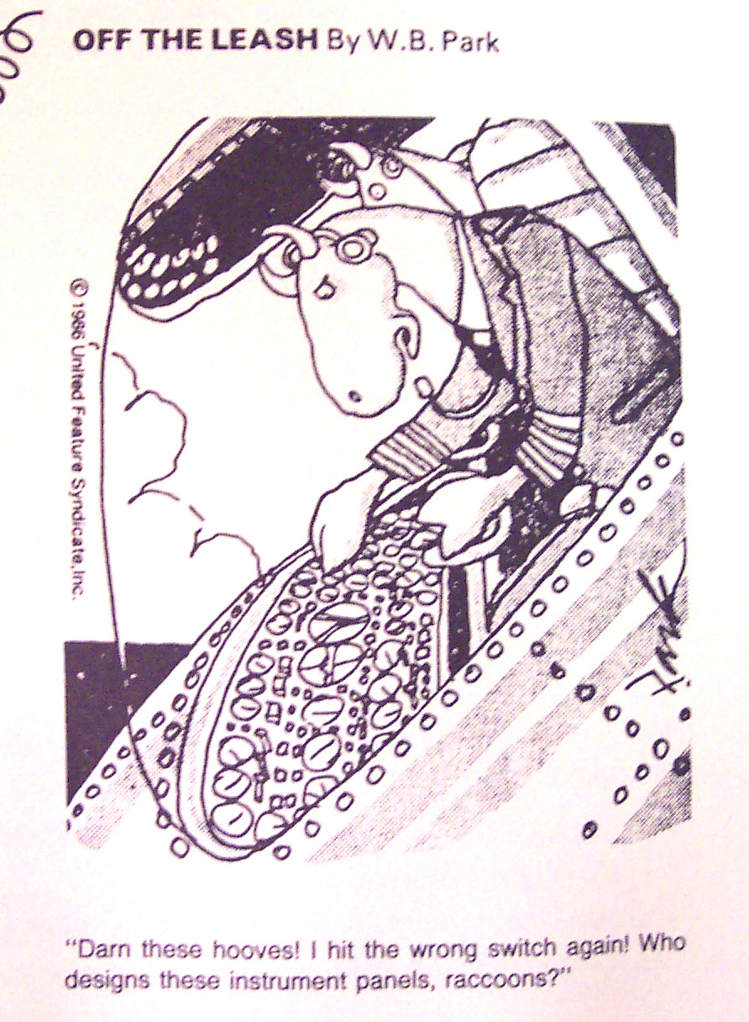
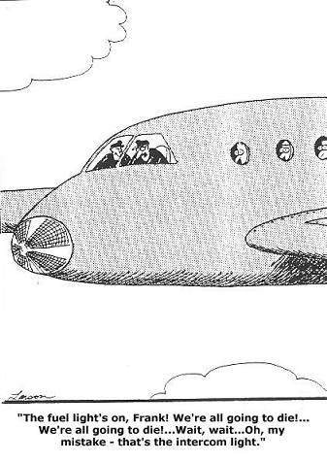
What is user-centered design?
User-centered design is the process in which the needs, wants, and limitations of the end user are given priority during the phases of design.
Notes:
User centred design is an approach to software development
User-centred design focuses specifically on making products usable.
The approach typically entails involving users in the design and testing of the system so that their feedback can be obtained.
Prototypes are usually employed to do this and designs are modified in light of the user feedback

Slide 3
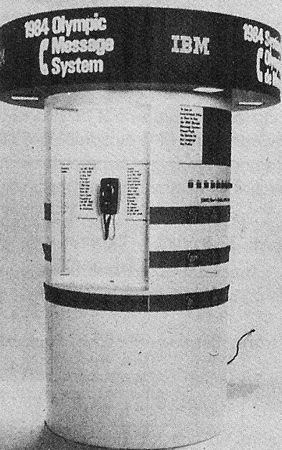
What was the first major UCD project?
The Olympic Messaging System (OMS)
The 1984 Olympics in Los Angeles
Notes:
Printed scenarios
Brief user guides.
Early simulations
Tours of the Olympic village sites,
Early demonstrations of the system
Interviews with the different people involved in the Olympics
Discussions with an experienced ex-Olympian who was part of the design team.
Prototype was then developed
Many more iterations and retesting.

Slide 8
Analysis
User analysis: to find out
who users are
what their goals are
what tasks they need to perform
Task analysis
Characterize what steps users need to take
Create scenarios of actual use
Decide which users and tasks to support
Analysis
Evaluate
Design

Slide 9
Know the User
Probably not like you!
Who are they?
Age, gender, ethnicity
Education
Physical abilities
General computer experience
Skills (typing? Reading?)
Domain experience
Work environment and other social context
Relationships and communication patterns
Imagination

Slide 10
Multiple Classes of Users
Many applications have several kinds of users
Character process
Web design
Example: Olympic Message System
Athletes
Friends & family
Telephone operators
Sysadmins

Slide 11
Olympic Message System
Design a computer system for thousands of people
Probably have never used computer
Present little or no opportunity to be trained
Have no touchtone phones at home

Slide 12
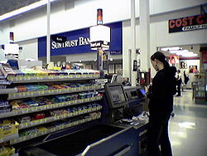
Example: Self-Service Grocery Checkout

Slide 13
Example: Self-Service Grocery Checkout
Who are the users?
Grocery shoppers
Wide range of ages(10-80)
Physical abilities (height, mobility, strength)
No computer experience
No training: walk up and use
Knowledge of food, but not about supermarket inventory techniques
Supermarket shoppers often ask each other for help finding things

Slide 14
Example: Self-Service Grocery Checkout
Major user classes
Family shopping is often done by women, often accompanied by small children
Store clerks who need to help shoppers

Slide 15
Task Analysis
Identify the individual tasks the program might solve
Each task is a goal (what, not how)
Often helps to start with overall goal of the system and then decompose it hierarchically into tasks
Overall goal:
Shoppers pay for their own groceries
Tasks
Enter groceries into register
Bag groceries
pay

Slide 16
Essential Parts of Task Analysis
What needs to be done?
Goal
What must be done first to make it possible?
Preconditions
Tasks on which this task depends
Information that must be known to the user
What steps are involved in doing the task?
Subtasks
Subtasks may be decomposed recursively

Slide 17
Example: Self-service Grocery Checkout
Goal
Enter groceries into register
Preconditions
All the groceries you want are in your cart
Subtasks
Enter prepackaged item
Enter loose produce

Slide 18
Other Questions to Ask About a Task
Where is the task performed?
Front of supermarket
How often is the task performed?
Many times a day
What are its time or resource constraints?
A few minutes
How is the task learned?
By trying it
By watching others
By being shown how by store personnel

Slide 19
Other Questions to Ask About a Task
What can go wrong? (Exceptions, errors, emergencies)
Barcode is missing or smudged
Shopper wants to buy alcohol or cigarettes

Slide 20
哪个描述更好？
Emilee 使用商业软件
Emilee用WordPerfect 5.1给Gramma写信
Emilee开车上班
Emilee开着深黑色的1991年丰田佳美去上班，后车厢里固定着一个灰色的儿童座位，后保险杠上还有一条难看的刮痕

Slide 21
哪个描述更好？
Emilee上班
Emilee在田纳西州Memphis城的环球航空公司财务部米白色小隔间里做科员
如果一位用户是计算机技术人员
Hellen，5英尺11英尺高，身材苗条，曾在好莱坞Beverly Hills高中念过书的女孩
Nick，23岁，脸上长着青春痘，在高中时代是视听俱乐部的成员

Slide 22
角色终结了功能争议
在使用角色之前，程序员与负责交互设计经理之间的对话可能是这样的：
程序员：如果用户想打印这个怎么办？
经理：我觉得我们真的不需要在第一个版本中加入打印功能。
程序员：但是有人可能要打印这个
经理：嗯，是， 不过我们就不能推迟打印功能的加入吗？
Notes:
经理无法说服程序员，因为他没有给出充分的理由。

Slide 23
角色终结了功能争议
制定出角色表之后，程序员和设计人员的合作初期，他们之间的对话可能是这样的：
程序员：如果用户想打印这个怎么办？
交互设计师：Rosemary对打印这个东西不感兴趣。
程序员：但是有人可能想打印。
交互设计师：可我们是为Rosemary设计的，而不是某人。
Notes:
双方部分胜负。程序员还在使用“用户”一词。

Slide 24
角色终结了功能争议
程序员开始自愿使用角色名称后，他们之间的对话可能是这样的：
程序员：Rosemary会想打印这个吗？
交互设计师：不。不过Jacob需要一个季度打印一次报告。
程序员：那好，既然他们很少打印，让我们节省一些时间和精力。让我们购买现成的商业打印程序许可，不要去编写花哨的打印功能。
经理：那我们的计划可以缩减两个星期了。
Notes:
双方部分胜负。程序员还在使用“用户”一词。

Slide 25
用户研究结果分析
人物角色
场景
用户旅程

Slide 26
用户信息实例
姓名：Matt
年龄：34
职业：画廊艺术总监
家庭住址：与妻子一起住在纽约的一套公寓里
iPhone型号：3G
电脑型号：MacBookPro

Slide 27
用户信息实例
认识Matt
当他不再担任Chelsea一家知名的画廊总监后，Matt就专注于他自己的艺术创作。iPhone是他为巴塞尔艺术博览会帮忙后，他的老板送给他的礼物。
Matt和他iPhone手机的一天
每天早上，Matt都会一把抓过手机，查收电子邮件、查看天气以及冲浪报道。他常常会骑自行车去上班，他会把iPhone塞到专门的手机套利，这样可以避免潮气和汗气。在工作中，他会用iPhone查看Facebook和Twitter。今天，他拍摄了一张很棒的艺术品，他发现这真令人眼馋：在瓷盘中盛放着一份镀铬蛋糕。此后他就琢磨着用iPhone应用找个鸡尾酒配方，这样他就能在回家的路上置办相关的原料了。

Slide 28
用户信息实例
整体的应用使用情况
Matt将手机上的每个东西都称作“应用”——他甚至将Safari称作是“Web应用”。他下载的第一款应用是转换器。他通常会进行计算，并且常常会转换雕塑和其它艺术品的尺寸，因此他非常期望有一款应用能让这些任务变得更简单些。他会将应用整理妥当，以便能在第一页就显示他最常使用的应用。

Slide 29
用户信息实例
具体的应用使用情况
Matt发现他并不需要很多的应用。他钟爱的应用有：
Twweetie。Matt和他的音乐好友下载了该应用，来分享并了解他们的集体创意。
PublicRadio。他之所以喜欢该应用，是因为它可以设置在一个地方搜索某一特定的电台。
iSkateboard。他用该应用查找城市周围比较好的溜冰场。他可以做到快去快回，因此该应用还是非常方便的。
虽然拍摄效果不怎么好，但Matt发现摄像头是很必要的：“拍摄效果如何到时其次——关键是它可以记录下一个灵感或某些创意，以备后继使用。”现在他有了iPhone，他就完全改变了他写博客的习惯：“我以前的博客大多是文字，只有少数的图片。现在的博客则几乎只有图了，这才更像我的风格。”他所有的照片都是存在iPhone的Camera Roll上。他想随身带着照片，这样便于他寻找灵感。

Slide 30
用户信息实例
对应于的期望
Matt最期待的就是那种能对他自己有所帮助的应用：“最爽的事情莫过于我可以在Twitter消息上发一个音乐文件了。说实话，我认为应该有更多的此类事情可以去做，虽然我不太清楚到底能做些什么。我会紧跟最新的技术发展。但是我喜欢这个手机” 。

Slide 31
研究结果实例
当记录具体的用户研究结果时，可以以如下的摘要来开场：“该iPhone应用的安装比较困难”。接下来，可以按用户编号，如P1、P2、P3等，引用一些经典的用户语录。在用户语录下面可以列出数据分析过程中得到的研究心得和设计灵感。如果你有想过的图片或视频，也可以插入文档中，如图所示。

Slide 32
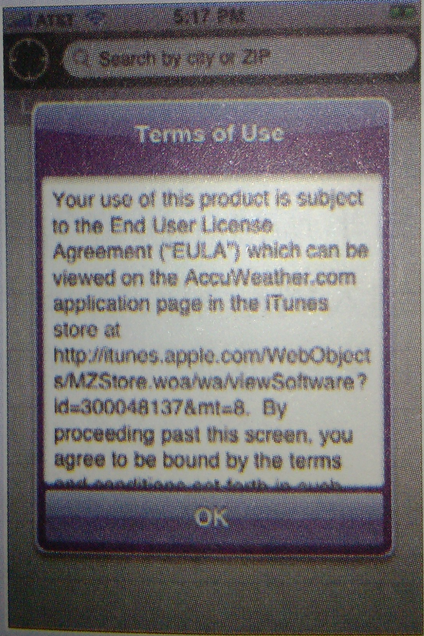
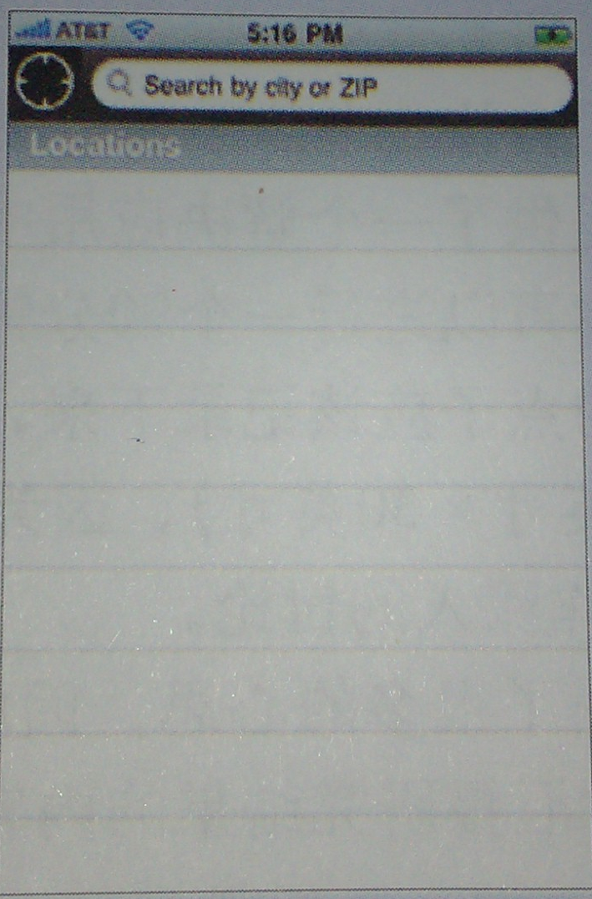
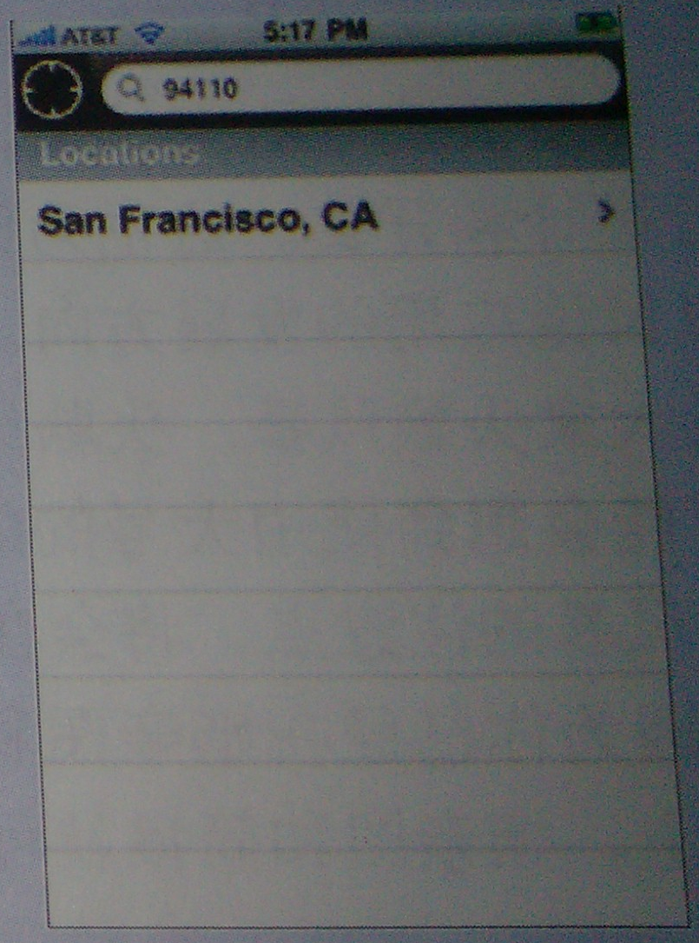
研究结果实例

Slide 33
研究结果实例
该iPhone应用的安装比较困难
相关用户语录：
“试用AccWeather时，修改默认值需要花费很多时间。当它很耗时时，我就放弃使用了”（P1）
“我用了Wallet这一应用，我很喜欢它的理念，但是它太难启动了。”（P2）
“它们（Genius应用）让你进行了‘设置’，虽然已经设置为国际通用键盘了，但是它加载时还加载的是中文键盘。”（P3）
研究心得：
如果安装过程不够简单、友好的话，用户就可能会放弃使用该应用。
设计灵感：
考虑为初次使用该应用的用户提供欢迎界面。
如果需要多步骤安装的话，可以考虑提供安装向导。

Slide 34
人物角色
多数情况下，人物角色可以分为主要人物角色、次要人物角色以及一些负面用户角色（或者说“反面用户角色”）：
主要人物角色是产品想要取得成功必须满足的一类；
次要人物角色也很重要，但是其优先级较低；
负面人物角色是你绝度不会满足的一类（可能出于商业利益的考虑，也可能是其他原因）。

Slide 35
人物角色
人物角色可以以多种不同的形式呈现，但是它们都包含以下信息：
姓名、职业、年龄、所在地
态度
活动
影响因素
工作流
挫折和不爽之处
目标

Slide 36
人物角色实例
人物角色：大学生
姓名：Marta，大二学生
年龄：19
职业：NYU大学心理学大二学生
家庭住址：与其他两名NYU的大学生共住一间公寓
iPhone型号：3G
计算机：MacBook

Slide 37
人物角色实例
功能目标：
查收电子邮件和 AIM消息。
更新Facebook和Foursquare上的状态。
听音乐。
情感目标：
与亲朋好友保持联系。
自娱自乐、与好友同乐。
享受简单生活，体验美学效果。

Slide 38
人物角色实例
影响因素：
朋友向她推荐应用。
她的父母在给她提供每月的花销。
遇到的困难：
许多应用经常会连不上网（例如，她会在往Facebook上贴照片之前，拿笔记本电脑上的Photoshop软件对其进行处理）。
期望：
她期望她可以定制某些iPhone应用的外观。

Slide 39
场景
动机
是什么促使人物角色进入该场景的？
背景
人物角色执行该场景时所处的地点是哪里？
在该场景中，使用背景是否会有改变？
是否还有他人参与？
还用到了其他那些设备？
影响因素
在该场景下，主要有那些类型的影响因素？
人物角色是如何处理该影响因素的？
目标
此场景下，人物角色的目标是什么？
其目标是信息？工艺品？情感？

Slide 40
场景实例
假设你正在开发一款帮NYU的学生们在学校周围导航的iPhone应用。可能需要创建多个人物角色：新生、在校生、有报考意向的学生。虽然学生是主要人物角色，但讲师和管理人员也可能会用到此应用，因此，你就会发现为他们需要创建一个次要人物角色。其场景在刚开始可能会比较概括，但是会随着设计开发的进展而逐渐细化。
以下是“大二学生”这一人物角色的“需求”场景。需求场景就意味着没有解决方案，只能用于头脑风暴。

Slide 41
场景实例
“大二学生”这一人物角色的“需求”场景
刚进一间新教室
今天是Marta在NYU大学刚上大二的第一天。她刚刚在Waverly Place的咖啡厅吃完午饭，正在用iCal找下午的课程表，她昨天晚上刚刚将她笔记本电脑上的课程表同步到iPhone上。
Marta注意到她下午2点的课是在Puck Building上。虽然Marta已经大二了，但是她以前从来没有在Puck上过课。她用她iPhone上的Safari登录了NYU的网站，但是该网站并未针对iPhone进行优化。翻翻找找了几分钟后，Marta最终找到了该建筑。它并未连接到Google地图，所以因此她在退出Safari之前，将十字路口的位置记在了心里。

Slide 42
场景实例
讨论话题：
要设计一个iPhone应用，如何才能让Marta的生活更便利？

Slide 43
任务分析
以下笔记摘自（一个在线家具购买工具）对室内设计师挑选沙发的观察。
“我拿出目录。首先看看[制造商A]，如果[制造商A]的沙发是用于候车室，我就去看看[制造商B]。我有一大书架的目录。最近，我一直在互联网上找目录，但看纸质目录能获得更好的结果。很难找到东西。每个网站都非常不同，要花时间才能在网站找到东西。”
有四本目录：A，B，C和D。拿出B目录。在索引页中找到“沙发”，然后跳到沙发部分。
“如果以前看过类似沙发，我通常会找几个沙发进行选择，权衡成本、库存情况以及发货时间。根据照片无法判断出实际颜色，图片常常无法显示面料颜色。我会打电话给销售代表，尽量弄到完整图片。有些公司和我们业务量不大，他们也会出现向我销售其他东西。”
用小便签给几个沙发做上记号，准备给厂商打电话问问面料/颜色库存情况。

Slide 44
任务分析
“我知道很快就能买到，因为以前就买过，但我不敢肯定他们有我们想要的面料。我会记下来问问他们。他们有时候会用不同面料来做，即使它们并不正式发行，但还是要看情况。”
“我要全部算一下。我们需要什么，要花多少钱，假定他们有面料库存，多长时间能拿到货。我要填写采购申请单，翻翻目录并挑出我想要的。我会写段说明给客户。内容包括项目解释、购买清单，日程表等。我可能没时间把一切都解释给客户听，所以必须确保说明要充分。”
“不同厂商提供不同质保。但我要买的不是质保。我买的是匹配和生产时间。成本也很重要，但如果客户已经决定了预算，成本马上就会限制选择。”
准备打电话给厂商。

Slide 45
任务分析——任务分解
行动名称 | 目的 | 线索 | 对象 | 方法 | 选择
列出需求 | 明确选择类型 |  | Word模板：尺寸（长宽高）、颜色、预算、风格 | 和客户交谈
拿到现有目录 | 列出现有选项 |  | 目录，需求清单 | 根据需求，比较目录中的选项
设定顺序，仔细阅读目录 | 从最有名/最有可能的厂商开始 | 了解厂商选择 | 目录，需求清单 | 翻阅目录，根据需求比较选择 | 首先看A，如果是用户候车室的沙发，再看B
标记目录中的项目 | 找到主要候选厂商 |  | 目录，需求清单 | 视觉检查，并与需求清单项比较
标记出需要根据的项目 | 分离出需要进一步调查的项目 | 如果不清楚特定项目是否所有选择都在 | 目录，已标记项目 | 视觉检查，并与需求清单项比较
调查已标记项目 | 根据需求，完成现有选项清单 | 需要进一步调查的项目清单 | 目录，需要跟进的项目清单 | 致电销售代表
全部选项 | 为客户做出最终清单 | 完成所有跟进工作 | 已完成的选择模板，预算模板，需求清单 | 根据选择及成本填写预算模板

Slide 46
任务分析——任务分解

